Slide 1


畅拓科技
2022·CHANCETOP

Slide 2
06
05
04
03
02
01
平台介绍
平台进度
存在问题
未来规划
文字介绍
文字介绍
CONTENTS

Slide 3


平台介绍
/01
TEXT TEXT TEXT

Slide 4



01
平台介绍
APP回归测试
面临的问题
解决方案
Notes:
场景：每个迭代都需要对旧的功能进行APP回归测试，时间是在UAT发布之后两天内完成质量保证工作
冲突：对我们团队最大的挑战是时间利用率，最初70个测试用例在一台设备上执行需要花费将近2个小时的时间，需要在本地和第三方测试平台上面进行回归测试，参与回归测试的设备有2（虚拟机）+14（真机）台，需要花费的时间 2（虚拟机）+ 14/2（真机）= 9个小时，当然这是指的各项环境指标稳定的理想情况下的时间成本，不稳定因素：（人工操作的失误or网络问题or服务端问题等）
问题：所以我们的问题是：如何提升测试效率？如何提高自动化程度，减少人工操作？
答案： 搭建自动化测试平台，管理测试计划，达到并行测试的目的。

Slide 5
01
平台介绍
APP回归测试
每个迭代都需要对旧功能进行APP回归测试
时间窗口限制：UAT发布后两天内完成质量保证工作
测试流程：xxx图

Slide 6
01
平台介绍
面临的问题
测试时间不足
1台设备 & 70个测试用例 的时间花销：2h
如：参与回归测试的设备有2（虚拟机）+14（真机）台，需要花费的时间 2（虚拟机）+ 14/2（真机)= 9h
不稳定因素导致需要重新测试：
人工操作的失误
网络问题
服务端问题等
人工操作参与度高
需要人工参与的流程：xxx
缺少测试报告的管理
allure 测试报告
UI 测试报告
不支持并行测试
case之间没有数据隔离，会互相干扰
没有监控和警告
测试过程没有进度通知和警告
Notes:
对我们团队最大的挑战是时间利用率

Slide 7
02
平台介绍
解决方案
搭建自动化测试平台
搭建Report报告管理站点
搭建test-agent服务，用来代理第三方服务 & 创建测试数据达到数据隔离

Slide 8
平台进度
/02
TEXT TEXT TEXT

Slide 9
01
平台基本概念
app
搭建自动化测试平台
搭建Report报告管理站点
搭建test-agent服务，用来代理第三方服务 & 创建测试数据达到数据隔离

Slide 10

TEXT
文字介绍
text
text
text
text
text
text
text
text
text
text
text

Slide 11
完成的功能
配置测试对象
监控测试设备
解析测试用例
创建测试计
划
监控测试进度
发现测试设备
管理测试执行器
app&executor
ios&android
list case
make plan
测试进度
测试进度
管理executor的生命周期
匹配了测试对象app和测试脚本就可以在测试平台上创建测试计划和执行
将部署有test-daemon的mac mini上安装的虚拟机&连接的真机上报给测试平台，供用户测试选择
不同的app 版本对应的测试脚本是不一样的，所以需要根据用户的选择实时从测试项目中解析出所有的测试用例
plan : device_task : executor_case
= 1:n:n
ios 模拟器 ios 真机
Android 模拟器
Android 真机器
plan进度
device_task进度
case执行进度 状态： PENDING｜TESTING｜DONE｜CANCELED
运行executor
关闭executor

Slide 12
存在问题
/03
TEXT TEXT TEXT

Slide 13


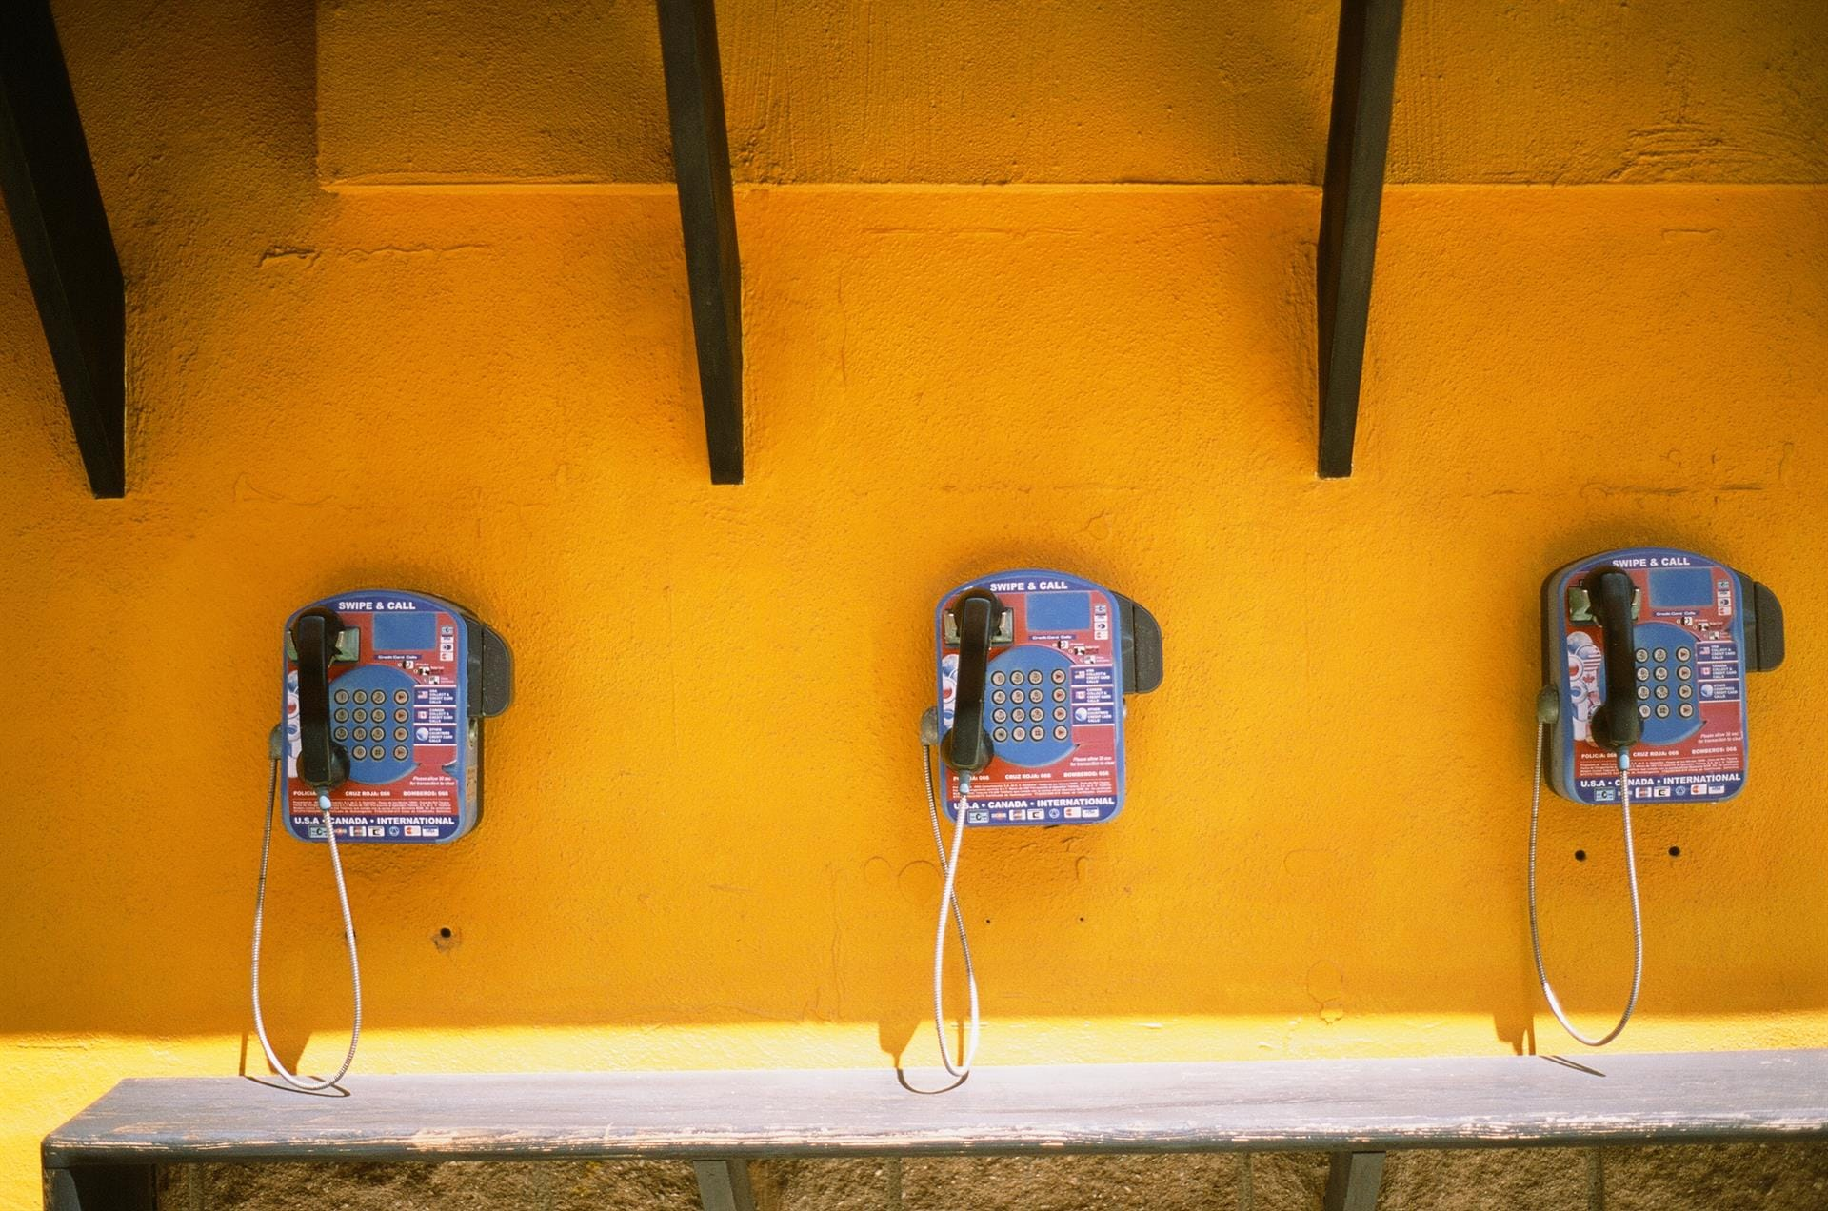

TEXT
文字介绍
Supporting text here. When you copy & paste, choose "keep text only" option.
Supporting text here. When you copy & paste,
choose "keep text only" option.
TOPIC
TOPIC
Supporting text here. When you copy & paste, choose "keep text only" option.

Slide 14
未来规划
/04
TEXT TEXT TEXT

Slide 15

TEXT
文字介绍
文字介绍
Supporting text here.
Supporting text here.
Supporting text here.
Supporting text here.
Supporting text here.
Supporting text here.

Slide 16


TEXT
文字介绍
TEXT
Supporting text here.
Supporting text here.
TEXT
TEXT
Supporting text here.
Supporting text here.
Supporting text here.
Supporting text here.
Supporting text here.
Supporting text here.
晋升

Slide 17
www.chancetop.com
THANK YOU
TRANSFORMING BUSINESS THROUGH TECHNOLOGY.

